Slide 1

VOCÊ MINERA, A GENTE MONITORA

Slide 2


Agenda
01
Sobre a Empresa
02
Inovação
03
Requisitos de Negócio
04
Requisitos de Usuário
05
Requisitos de Sistema
06
Demonstração
07
Considerações finais

Slide 3
Sobre a Empresa

Slide 4
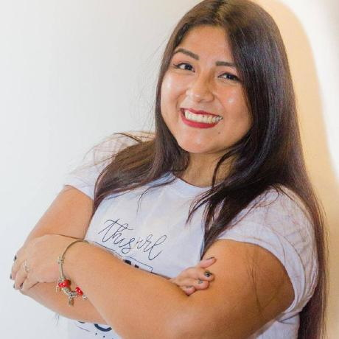
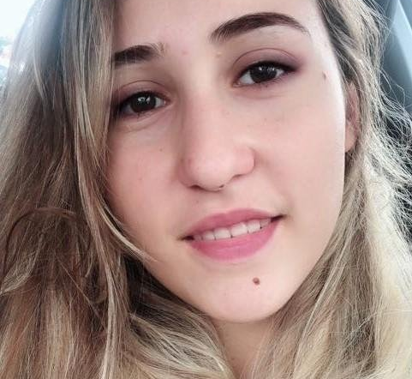
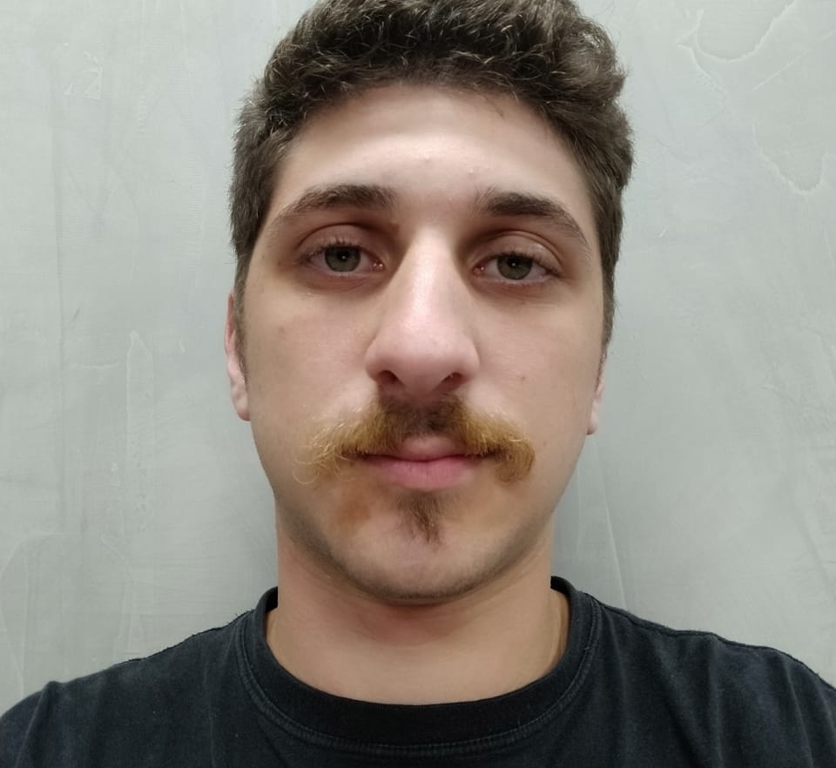
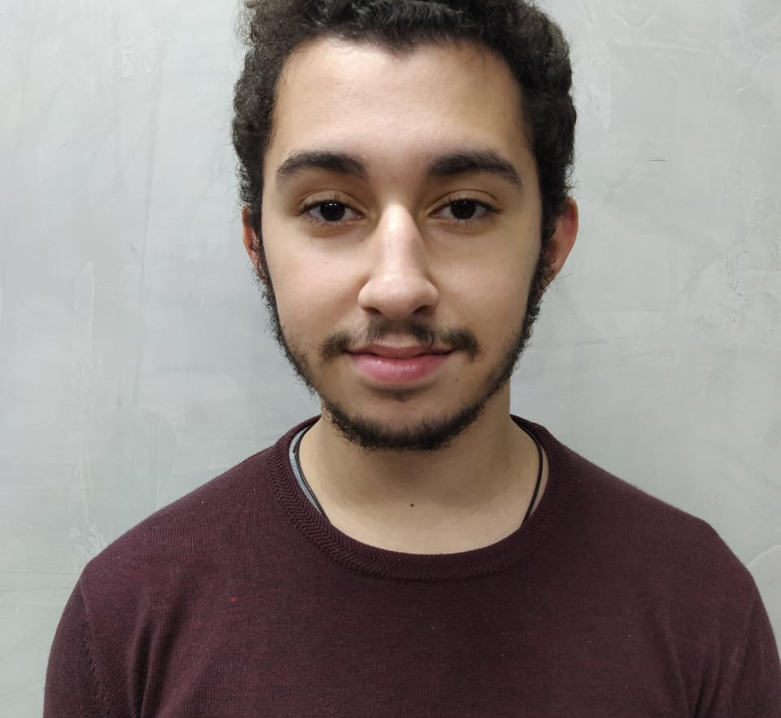

Grupo Mine
Grupo Mine, nasceu com o objetivo de criar a inovação para te manter seguro e confortável na hora de minerar.
Equipe de desenvolvimento

Slide 5
Blockchain e mineração de criptomoedas
Gartner
Internet das Coisas (IoT), inteligência artificial (AI) .
Surgimento
Linux Foundation
Haber e Stornetta
Ethereum Hyperledger
1991
2008
2014
2019
2025
Bitcoin
Criado primeiro protocolo blockchain escrito do zero da América Latina
Satoshi Nakamoto:
1ª Criptomoeda
Brasil

Slide 6





Objetivo
CPU
GPU
Monitoramento 24x7
RAM
Com a nossa aplicação, realizamos coletas de dados, temperatura, percentual de uso e de processamento
Disco Rígido

Slide 7
Monitoramento: Gestão de alertas
SMS - Twilio
Telegram
DashBoard
Notificações
KPI’S

Slide 8
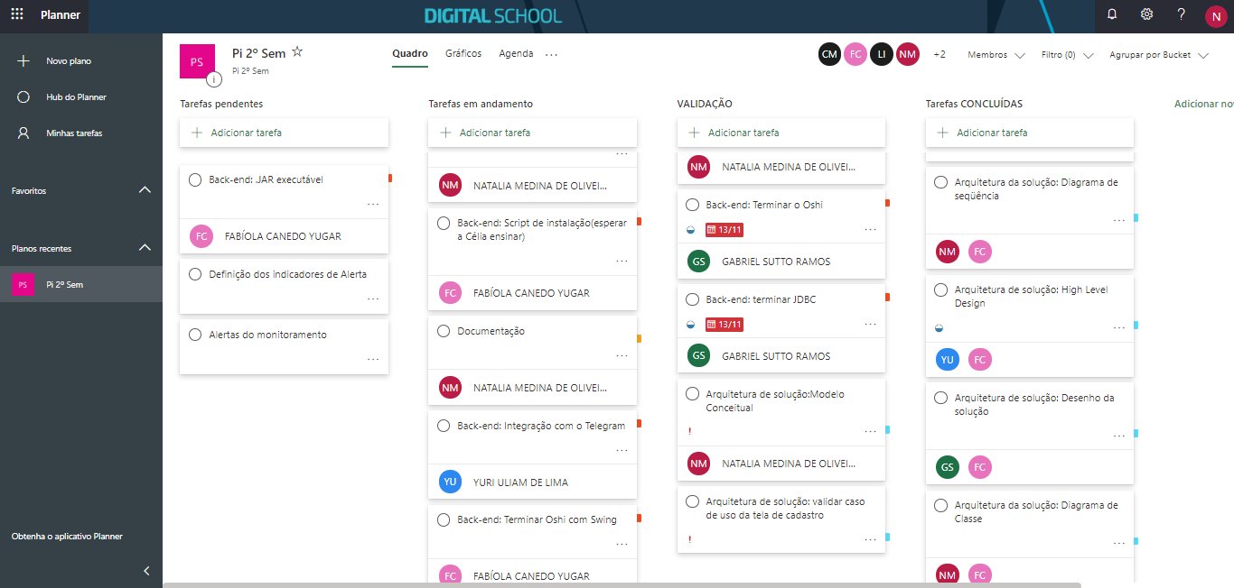

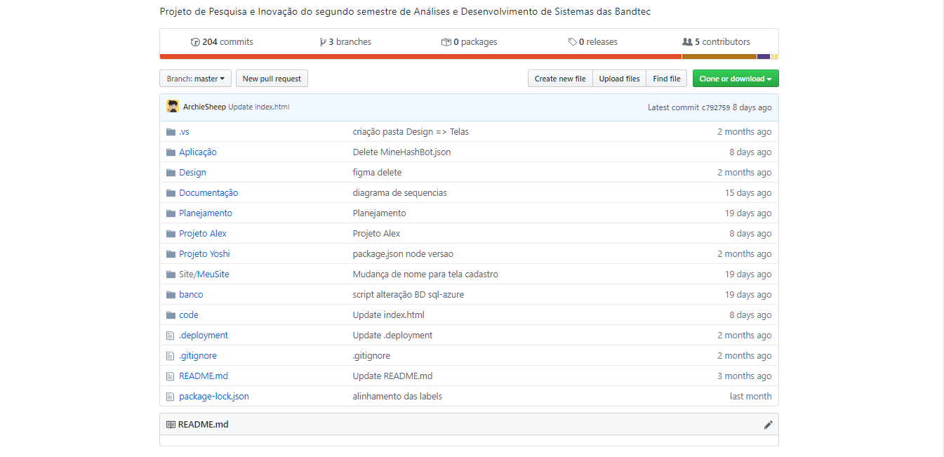
Organização Interna
Daily Meetings
Planner
Reuniões presenciais e a distância
Chats
GitHub

Slide 9
Inovação

Slide 10



Inovação
Twilio
01
Plataforma de comunicação em nuvem
JSensors
02
Dependência do Java

Slide 11
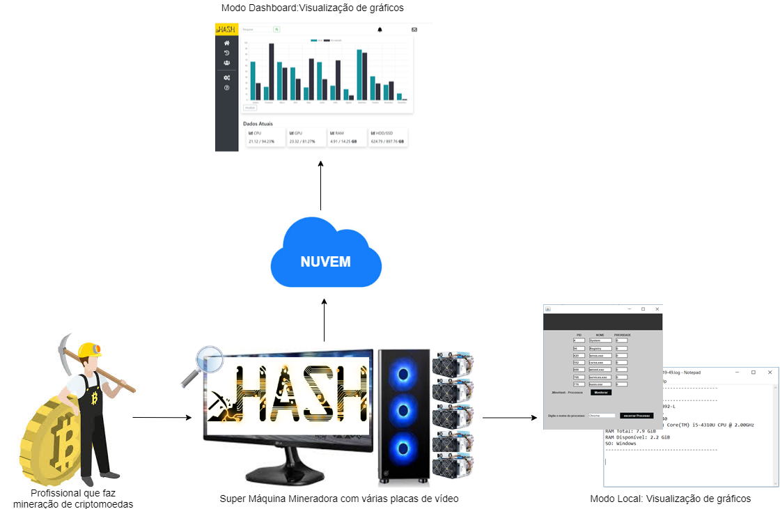
Desenho de Solução

Slide 12
Requisitos de Negócio

Slide 13
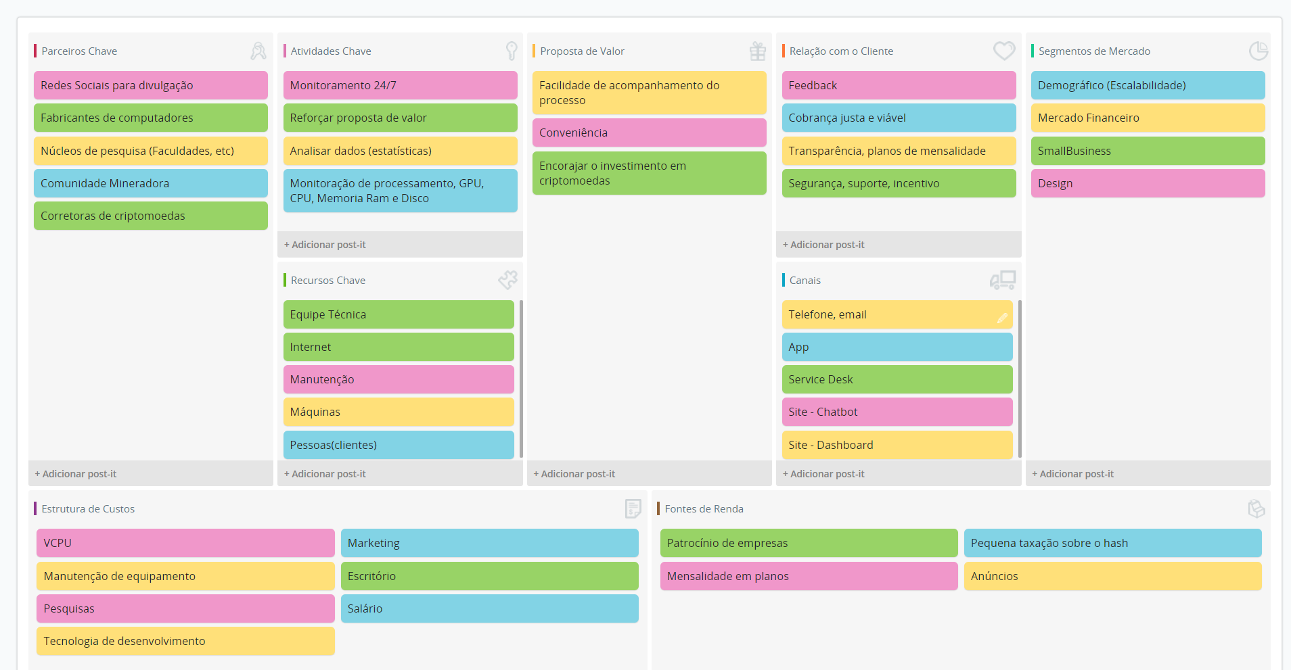
Business Model Canvas

Slide 14
Requisitos de Usuário

Slide 15
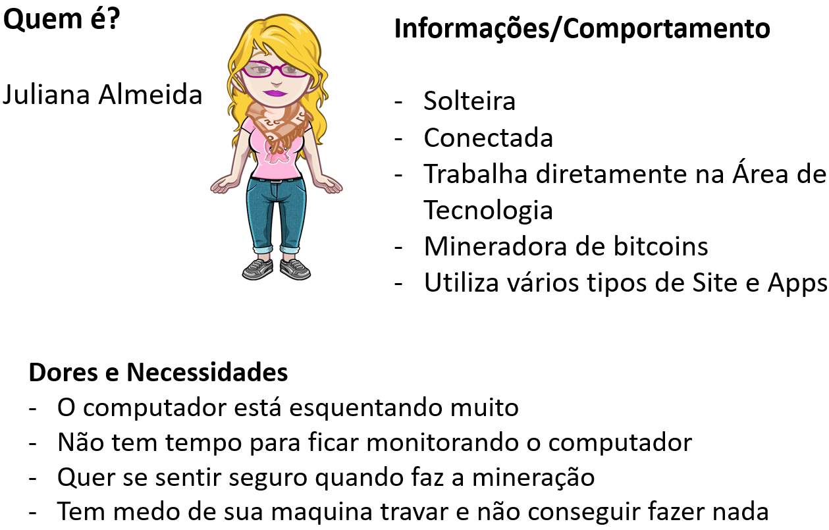
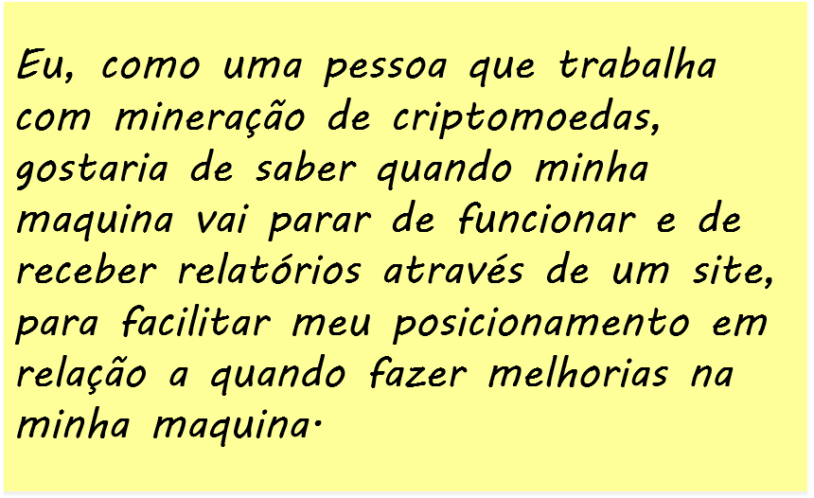

Proto-persona e User Story

Slide 16
Requisitos de Sistema

Slide 17
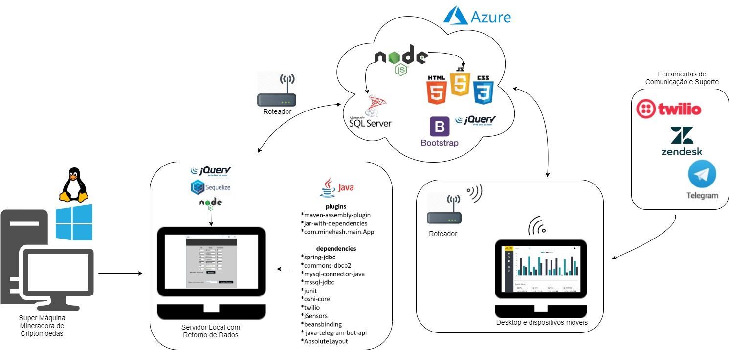
LLD – Low Level Design

Slide 18

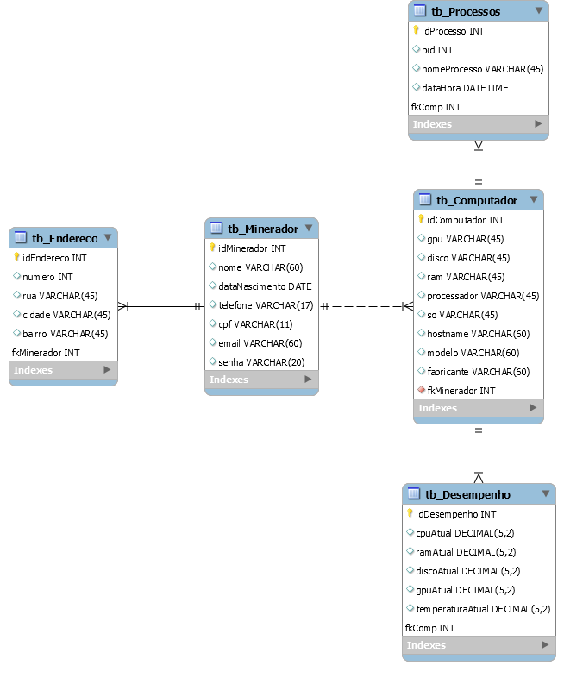
BD Modelo Lógico

Slide 19
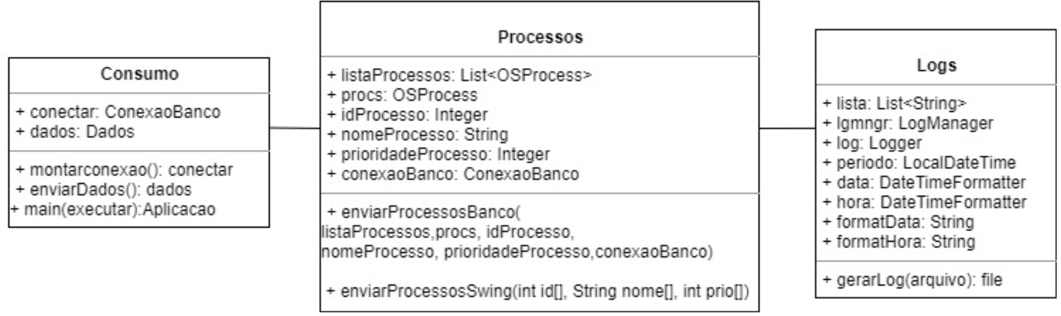
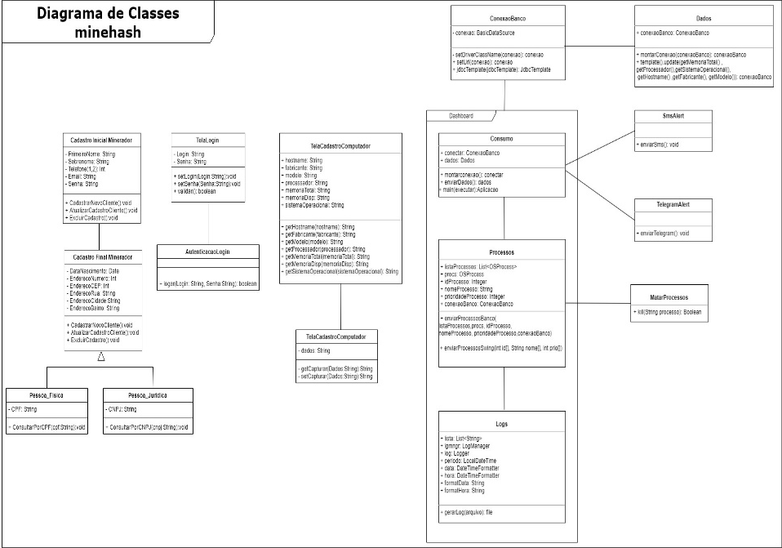
Diagrama
de
Classes
Main
Classe principal, onde se inicia a nossa aplicação

Slide 20


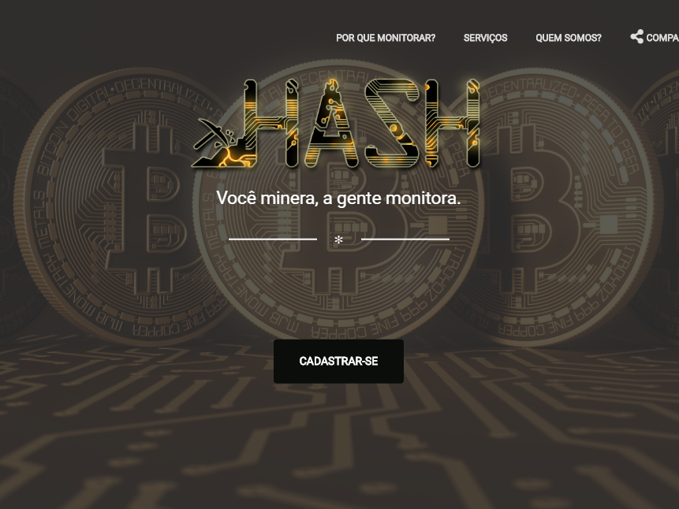
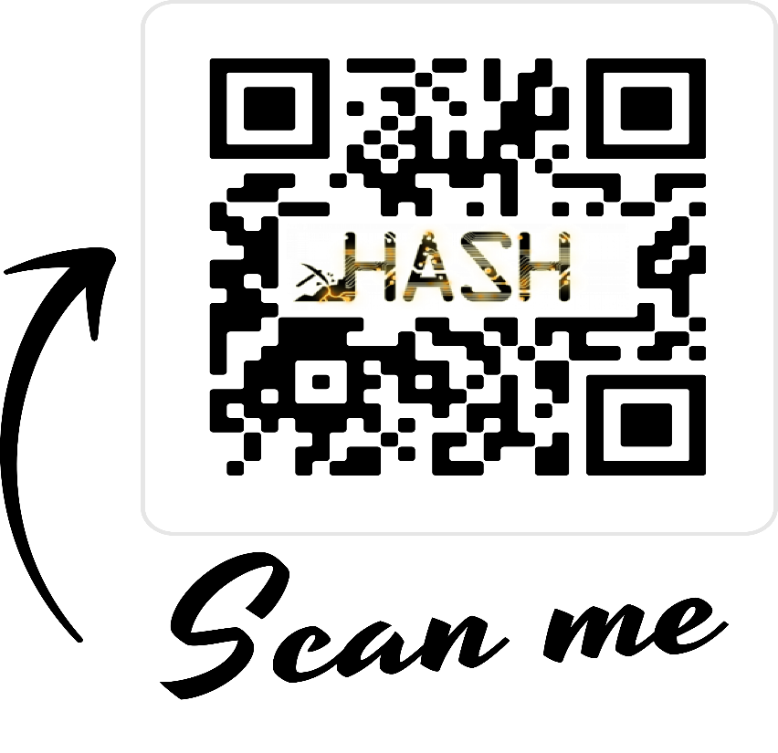



Slide 21
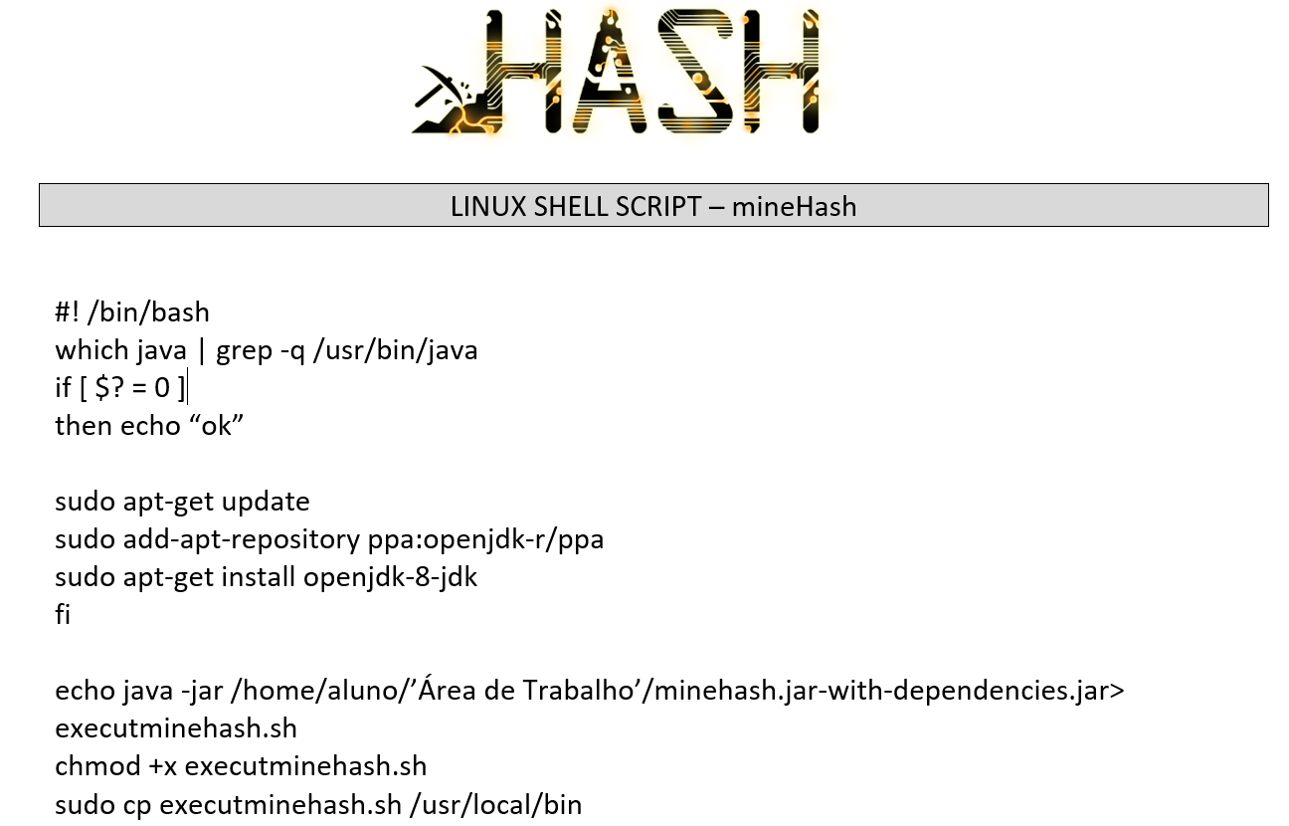

Script de instalação

Slide 22
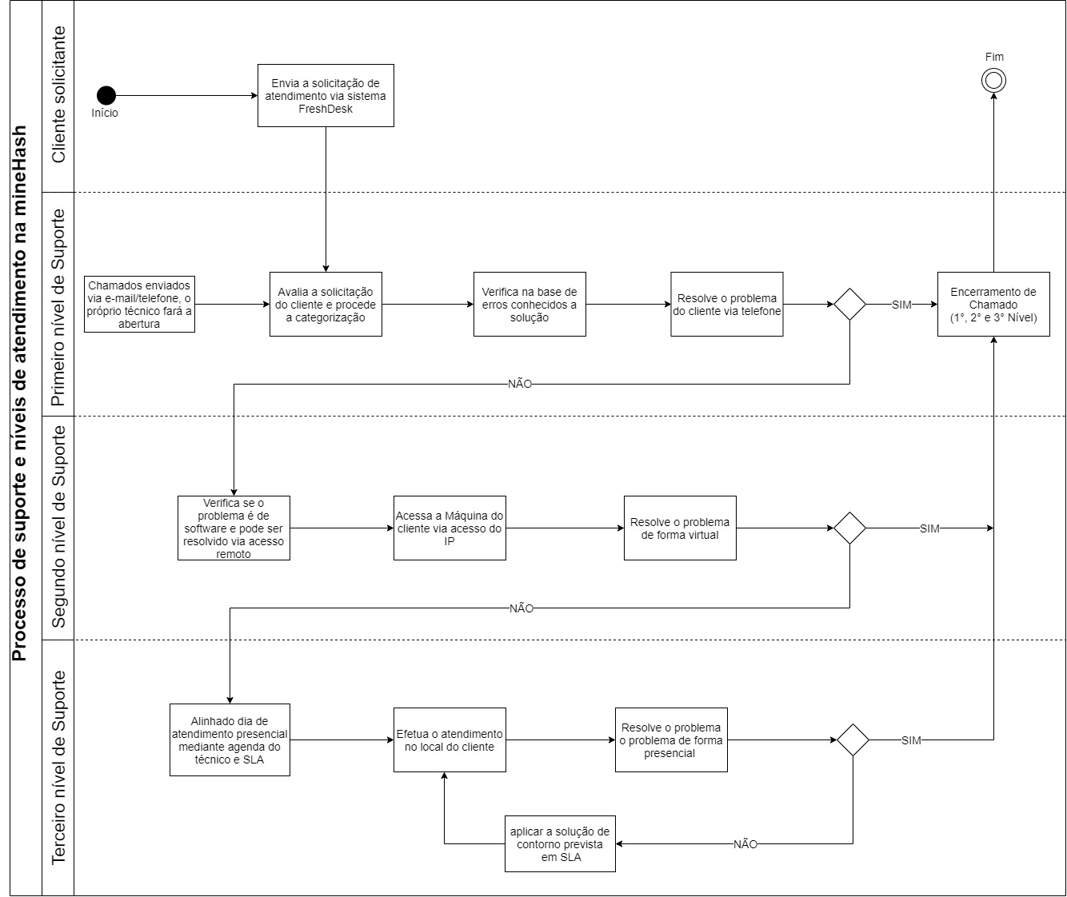

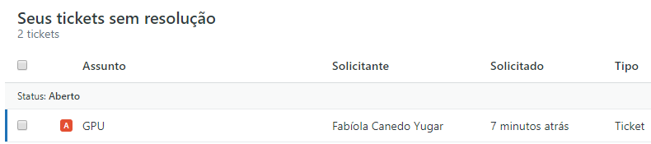
Suporte
support@minehashhelp.zendesk.com

Slide 23
Considerações finais

Slide 24

Conclusão
Criatividade
Proatividade
Trabalho em Grupo
Resiliência

Slide 25
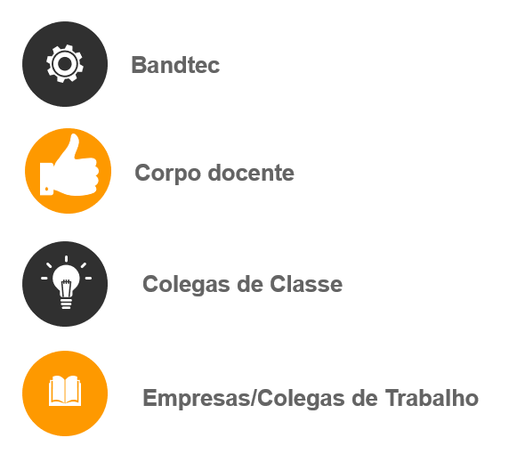



Agradecimentos

Slide 26
Agradecimentos
Bandtec
Corpo docente
Colegas de Classe
Empresas/Colegas de Trabalho

Slide 27
Obrigado!

